Slide 1

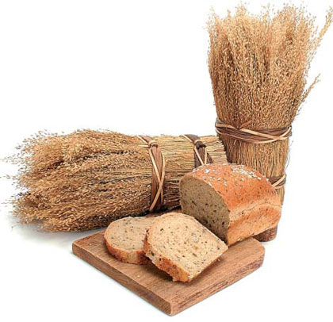
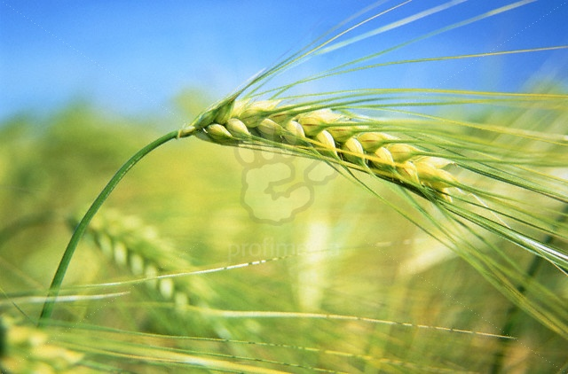
CELIAKIE bezlepková strava, příprava pokrmů, obaly potravin
Nutriční terapie - Technologie přípravy pokrmů – jaro 2022
Jana Spáčilová + Z. Kapounová

Slide 2
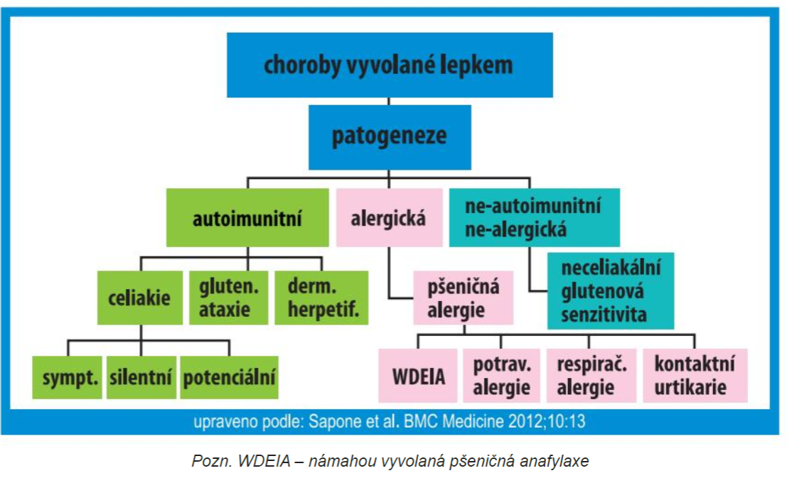

Slide 3


Slide 4
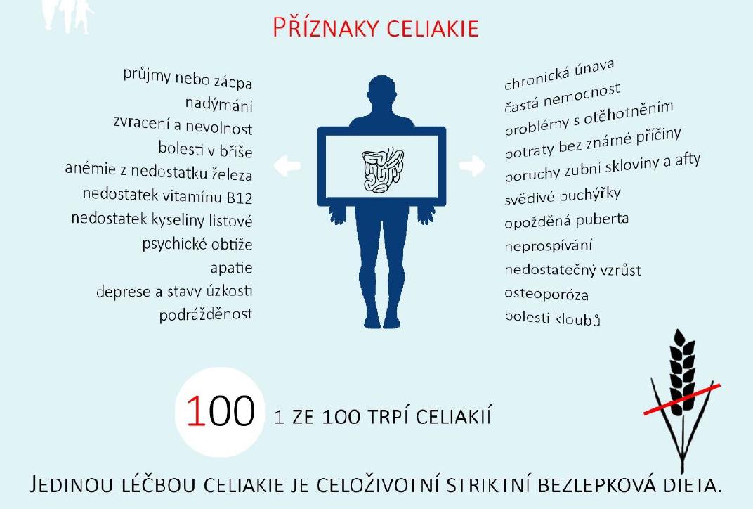

Slide 5
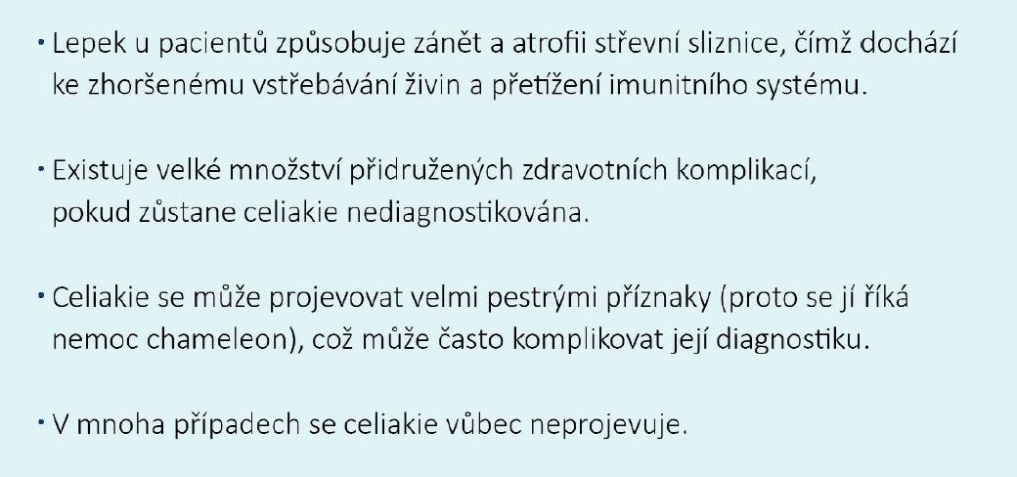

Slide 6


Slide 7
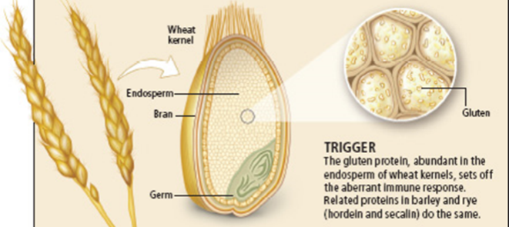
Celiakie…
Celiakální sprue = glutenová enteropatie = glutenová intolerance (trvalá nesnášenlivost lepku)
Prevalence – 1 % (↑ celosvětově)
Dětství i dospělost
Geneticky podmíněné (autoimunitní) onemocnění
Stav tenkého střeva vyvolaný komplexní imunologickou odezvou způsobenou glutenem (lepkem) = postižení absorpčního epitelu → PRIMÁRNÍ MALABSORPČNÍ SY (porucha vstřebávání)
LEPEK = GLUTEN
  Bílkovina nerozpustná ve vodě
  Pšenice (gliadin), žito (sekalin), ječmen (hordein), oves (avenin) – toxicita lepku nejvyšší
  u pšenice, nejméně oves
Notes:
40000-50000 celiaků

Slide 8

Celiakie…diagnóza
Průkaz sérových vysoce specifických tkáňových protilátek ve třídě IgA (markery celiakie)
    proti tkáňové transglutamináze (AtTGA)
    proti endomysiu
    proti deamidovaným gliadinovým peptidům
Biopsie střevní sliznice (duodena)
  zánik klků tenkého střeva
Rozšíření celiakie v populaci a diagnóza???

Slide 9

Celiakie…léčba
Bezlepková dieta/gluten-free diet
Úplné vyloučení lepku ze stravy
Neexistuje částečně porušovaná BLP dieta, buď je přísná nebo není žádná
Celoživotní (i po vymizení komplikací)
BLP dieta – plnohodnotná
Reverzibilní efekt=> obnovení střevní sliznice, klky dosahují původní výšky, obnovuje se aktivita enzymů kartáčového lemu enterocytů (laktáza)

Slide 10
??????????????????????????????????????
Obsahuje dnešní pečivo více lepku než kdysi?

Slide 11
??????????????????????????????????????
Obsahuje dnešní pečivo více lepku než kdysi?
„Není to pravda. Lepku není více než v letech minulých, změnila se především technologie pečení pečiva. A také nikdy předtím lidé nejedli tolik bílého pečiva jako dnes. Na tažené záviny, croissanty a další dnes oblíbené bílé pečivo se používá jen čistá pšeničná mouka, zatímco dříve se hodně míchala s žitnou moukou, která lepku tolik nemá,“ říká Pavel Kohout. Při výrobě chleba se navíc používal kvas, prokvašení snižovalo množství lepku v pečivu, nebo ho rozložilo.
https://www.vitalia.cz/clanky/7x-o-celiakii-muze-celiak-pracovat-v-pekarne/

Slide 12
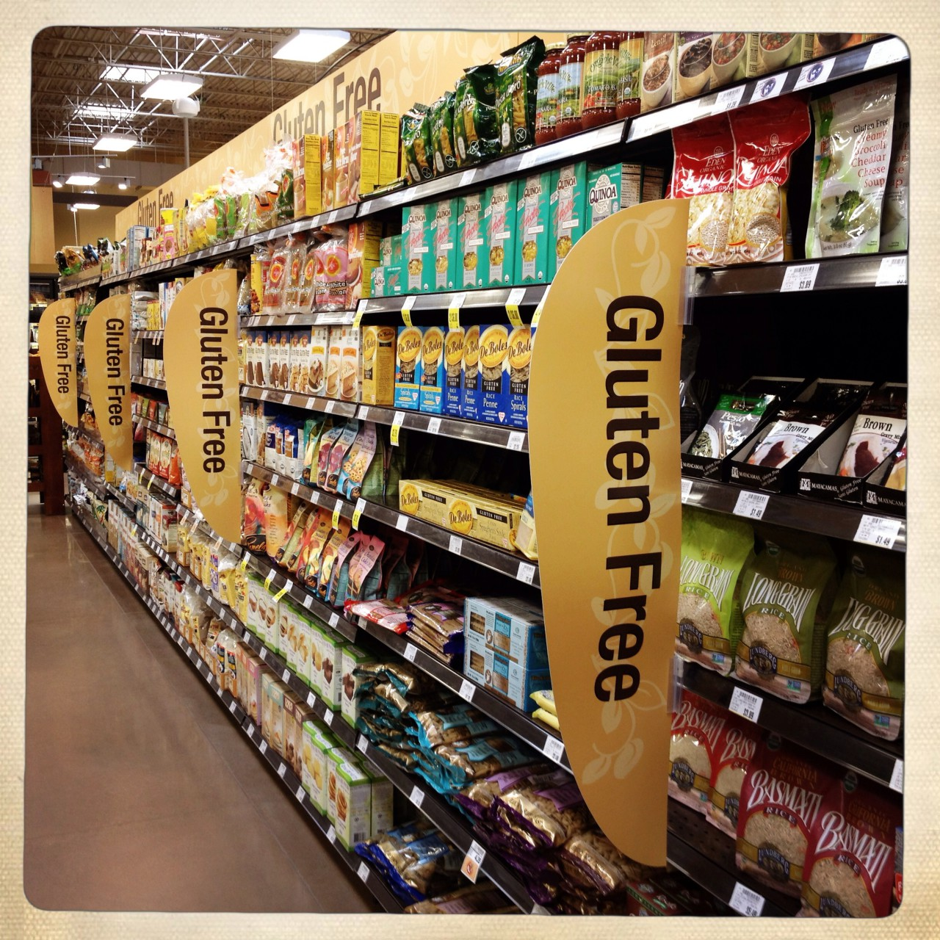
Shopping for Gluten-free !

Slide 13

Žito (rye),
ječmen (barley),
oves (oat)
Pšenice Pš. (wheat)
Pš. Špalda
Pš. Semolina triticum durum
Pš. Dvouzrnka
Pš. Kamut (khorasan)
Žitovec (triticale=Pš.+Ž)
Tritordeum (Pš.+J)
Hrubá, polohr., hladká
Krupice, kroupy, otruby
Grahamová, celozrnná
Vícezrnné pečivo
Bulgur, kuskus, kernotto
Slad, sladové výtažky, pivo
Kávovinové nápoje (melta, Caro, Malcao, Bikava)
Rostlinné náhrady masa (seitan, robi, klaso, Goody Foody)
Veškeré průmyslově zpracované výrobky

Slide 14
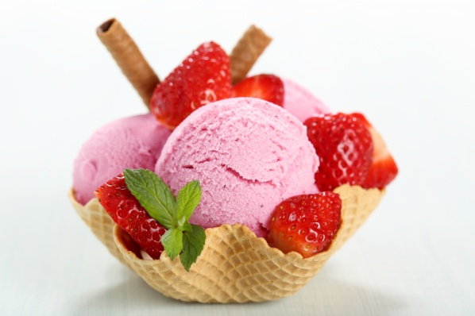
Možné zdroje lepku
  Výrobky, do kterých se může při výrobě přidávat mouka nebo škrob vyrobený z obilovin obsahujících lepek:
  instantní výrobky
  masné výrobky
  mléčné výrobky
  kečup, hořčice, majonéza, tatarská omáčka, sójová omáčka
  cukrovinky
  zmrzliny
  ovocné přesnídávky, zeleninové pomazánky
  směsi koření
  kypřicí prášek do pečiva
  pudinkový prášek
  …

Slide 15
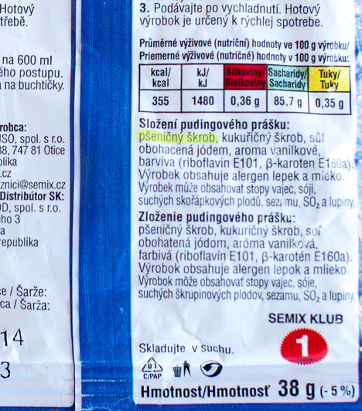

Slide 16
Co nakupovat…??
Gluten-free (pseudo)obiloviny
Gluten-free škroby
Gluten-free mouky

Slide 17
BLP obiloviny X BLPpseudoobiloviny
Kukuřice
rýže
Proso
Teff
čirok
Pohanka
Quinoa
amarant

Slide 18
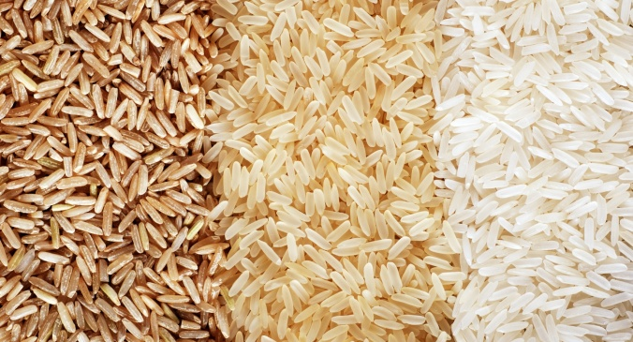
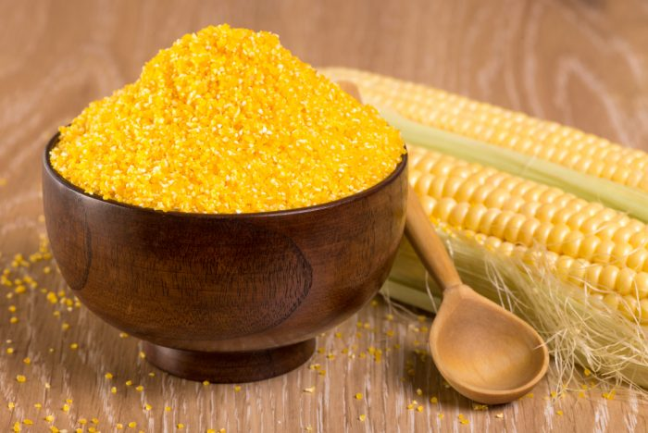
Co nakupovat…??
GF (PSEUDO)OBILOVINY
Notes:
Rýže, kukuřice

Slide 19
Kukuřice ve všech podobách…
Mouka, krupice – polenta
Kukuřičná kaše instantní
Kukuřičná náhrada za strouhanku na obalování
Kukuřičné pukance (popcorn)
Kuřice extrudovaná – křehké chlebíčky, lupínky, křupky
Kukuřice zrno (zmrazené, sterilované,..)
Kukuřičný škrob - maizena

Slide 20
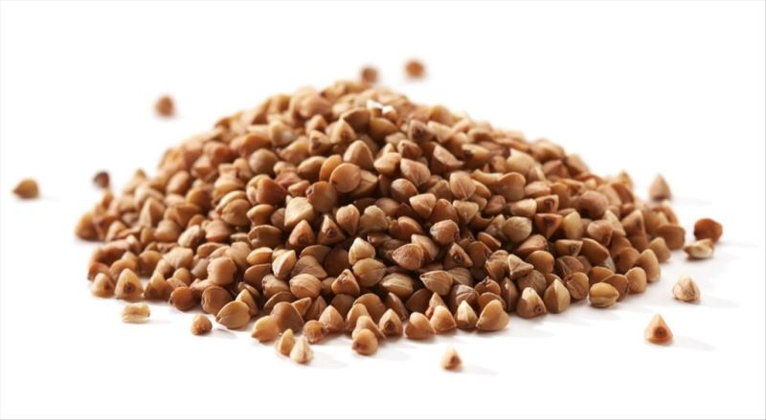
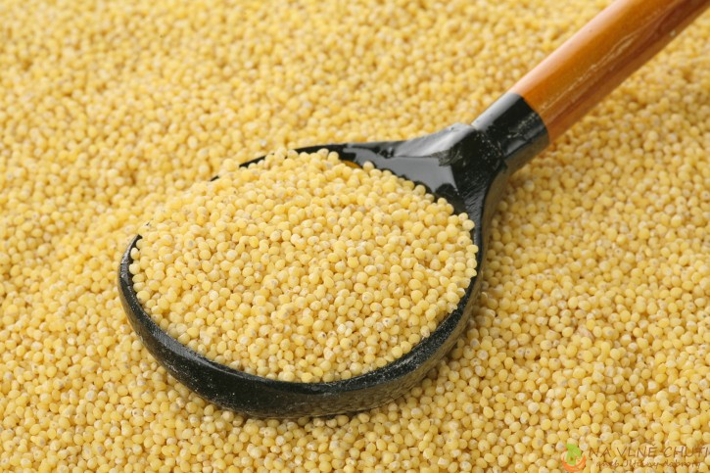
Co nakupovat…??
GF (PSEUDO)OBILOVINY
Notes:
Pohanka, jáhly

Slide 21
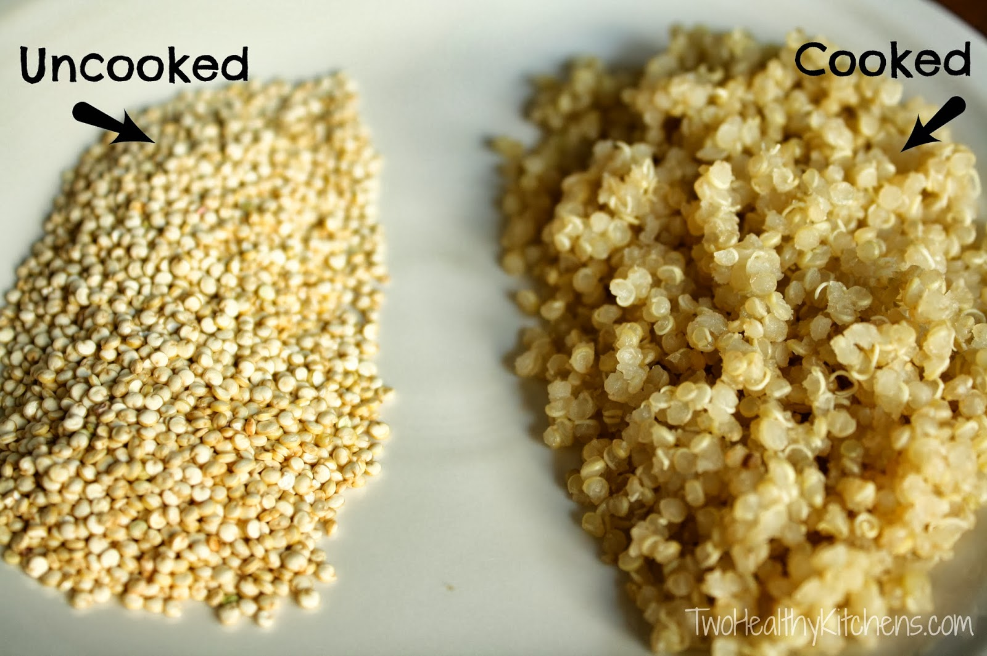
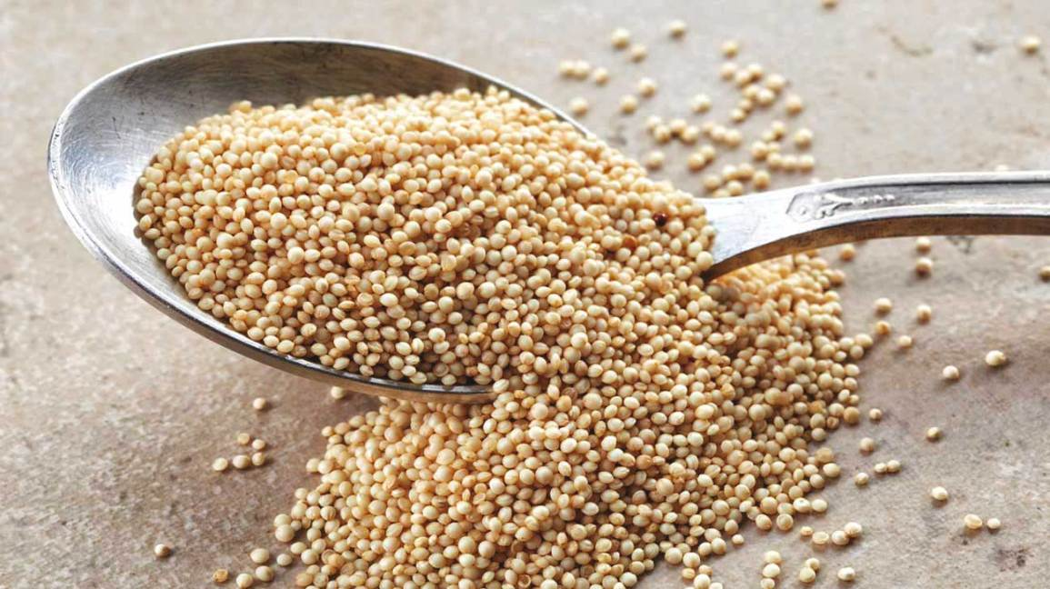
Co nakupovat…??
GF (PSEUDO)OBILOVINY
Notes:
Quinoa, amarant

Slide 22
Co nakupovat…??
GF (PSEUDO)OBILOVINY
Quinova
Notes:
Quinoa, amarant

Slide 23
Co nakupovat…??
GF (PSEUDO)OBILOVINY
Quinova
Amarant
Notes:
Quinoa, amarant

Slide 24
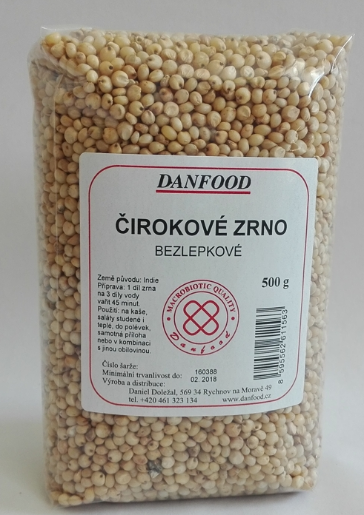
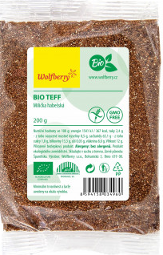
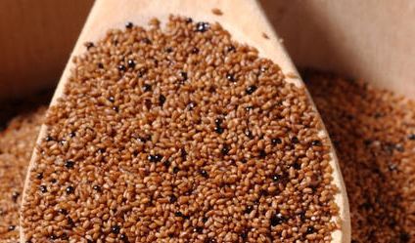
Co nakupovat…??
SORGHUM
Notes:
Čirok, teff

Slide 25
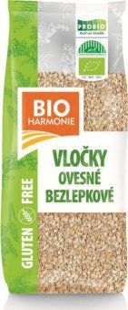
Co nakupovat…??
GF (PSEUDO)OBILOVINY

Slide 26
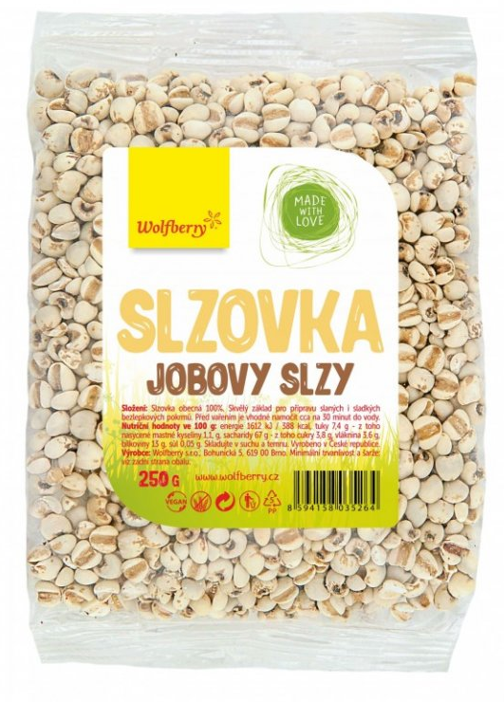
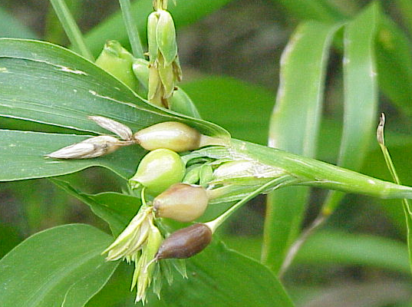
Co nakupovat…? GF OBILOVINY

Slide 27
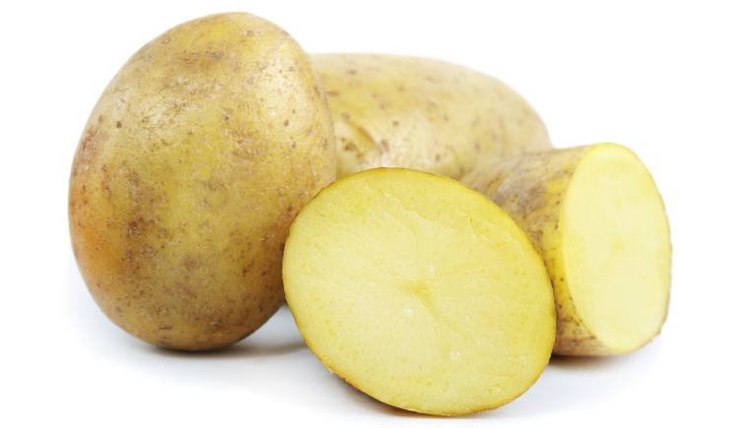
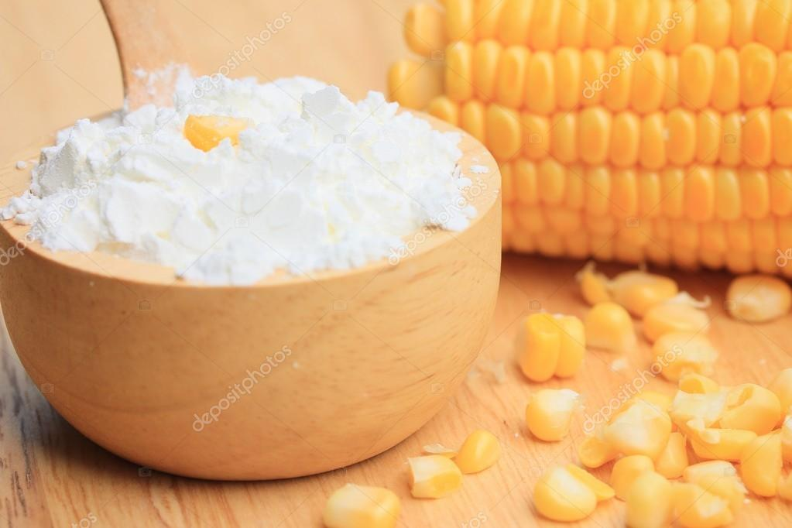
Co nakupovat…?? GF škroby
Notes:
Solamyl a maizena

Slide 28
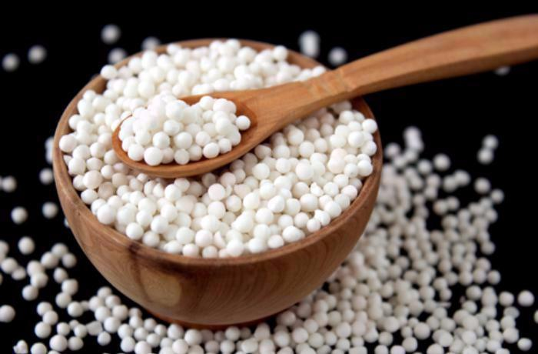
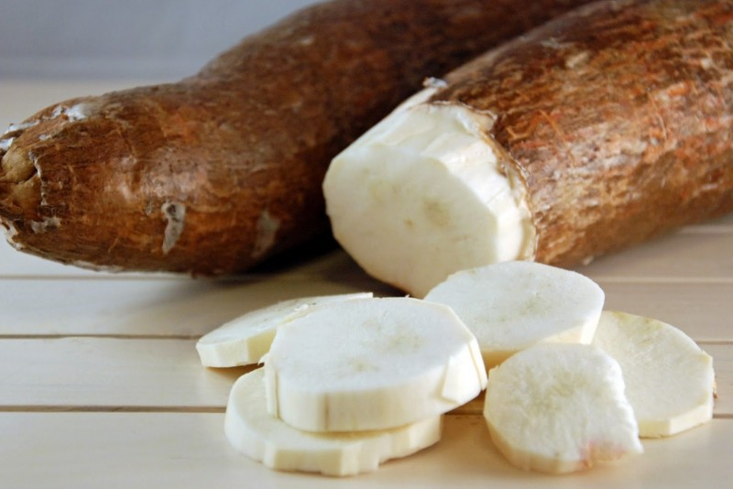
Co nakupovat…?? GF škroby
Tapioka = škrob
Kořen manioku (cassava)
Notes:
Tapioka – škrob získaný z kořene manioku

Slide 29
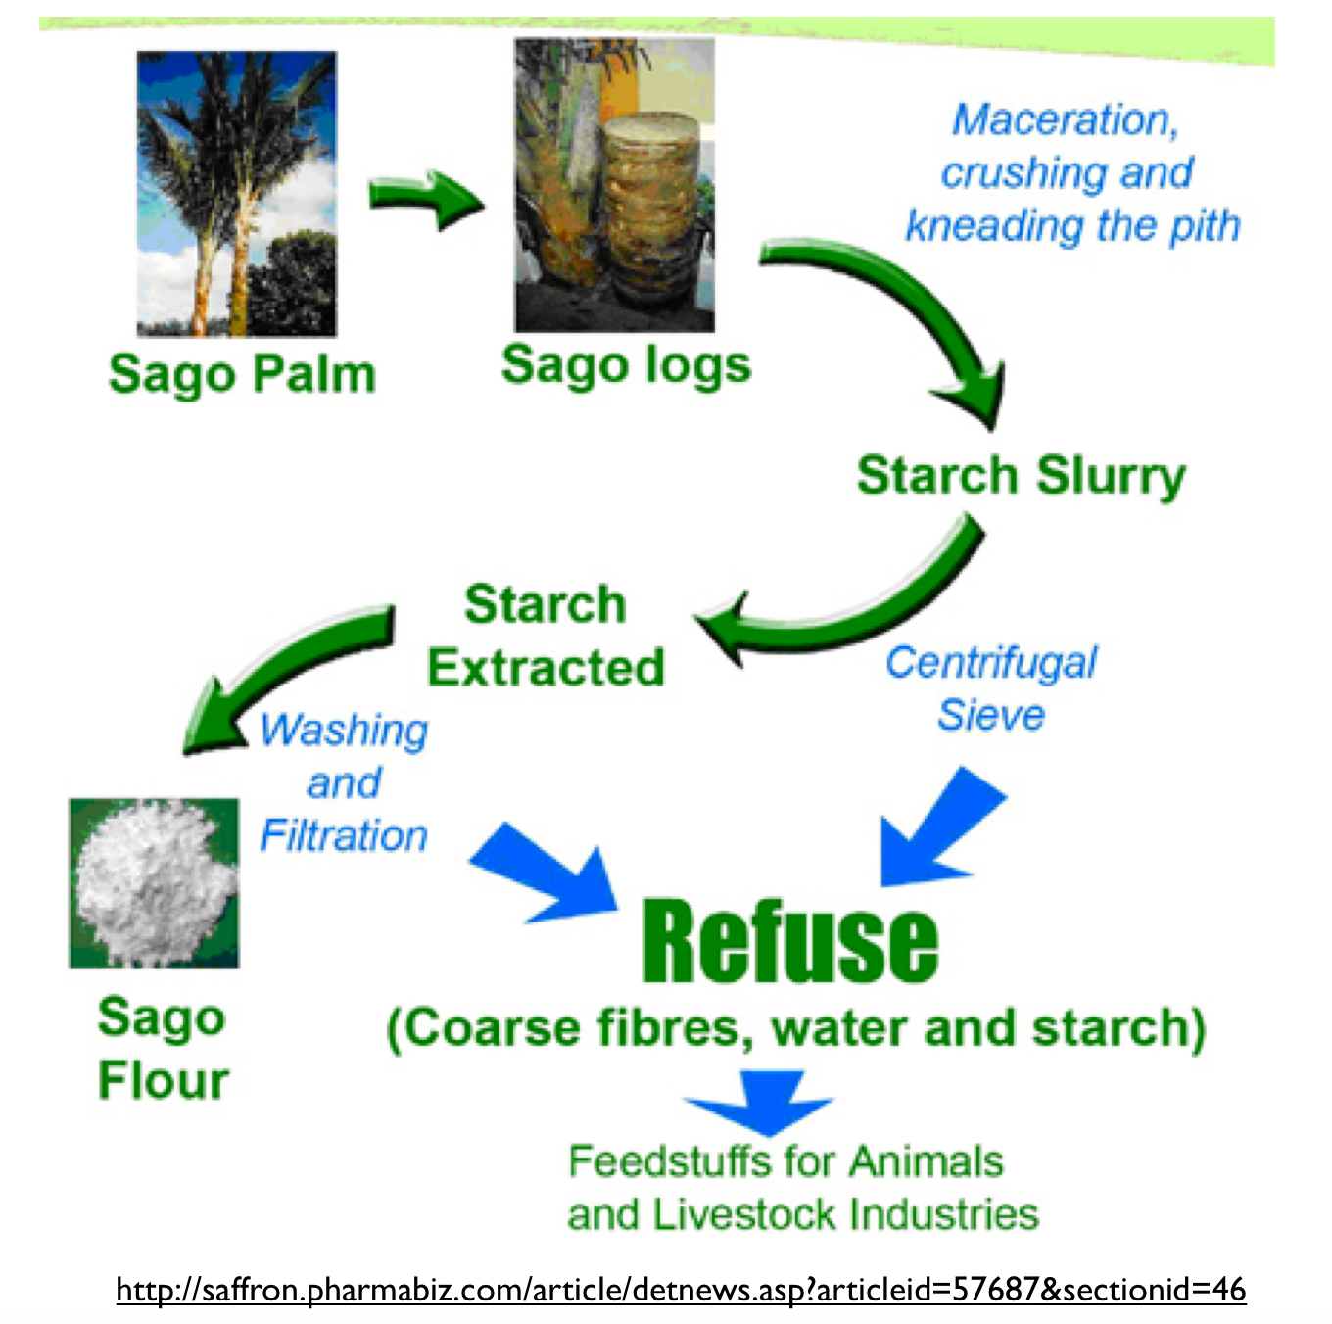
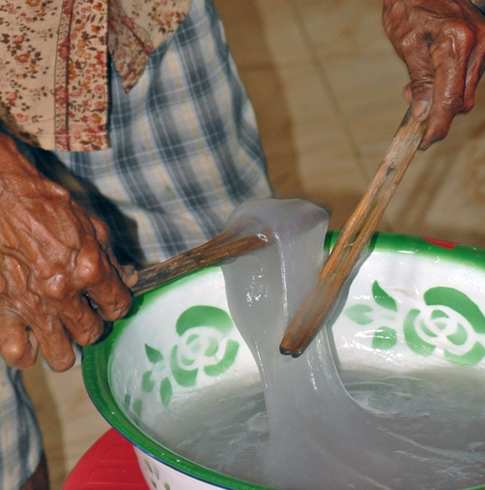
Co nakupovat…?? GF škroby

Slide 30
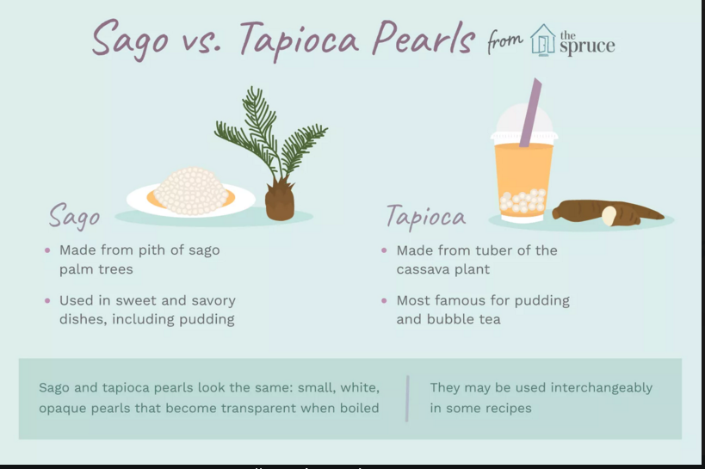

Slide 31
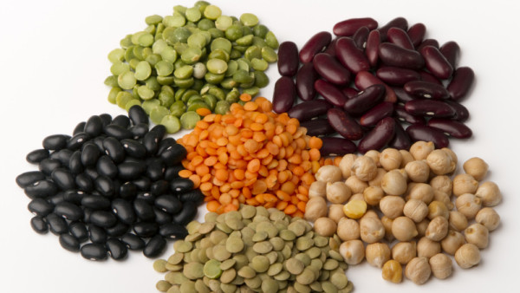
Co nakupovat…?? GF MOUKY

Slide 32
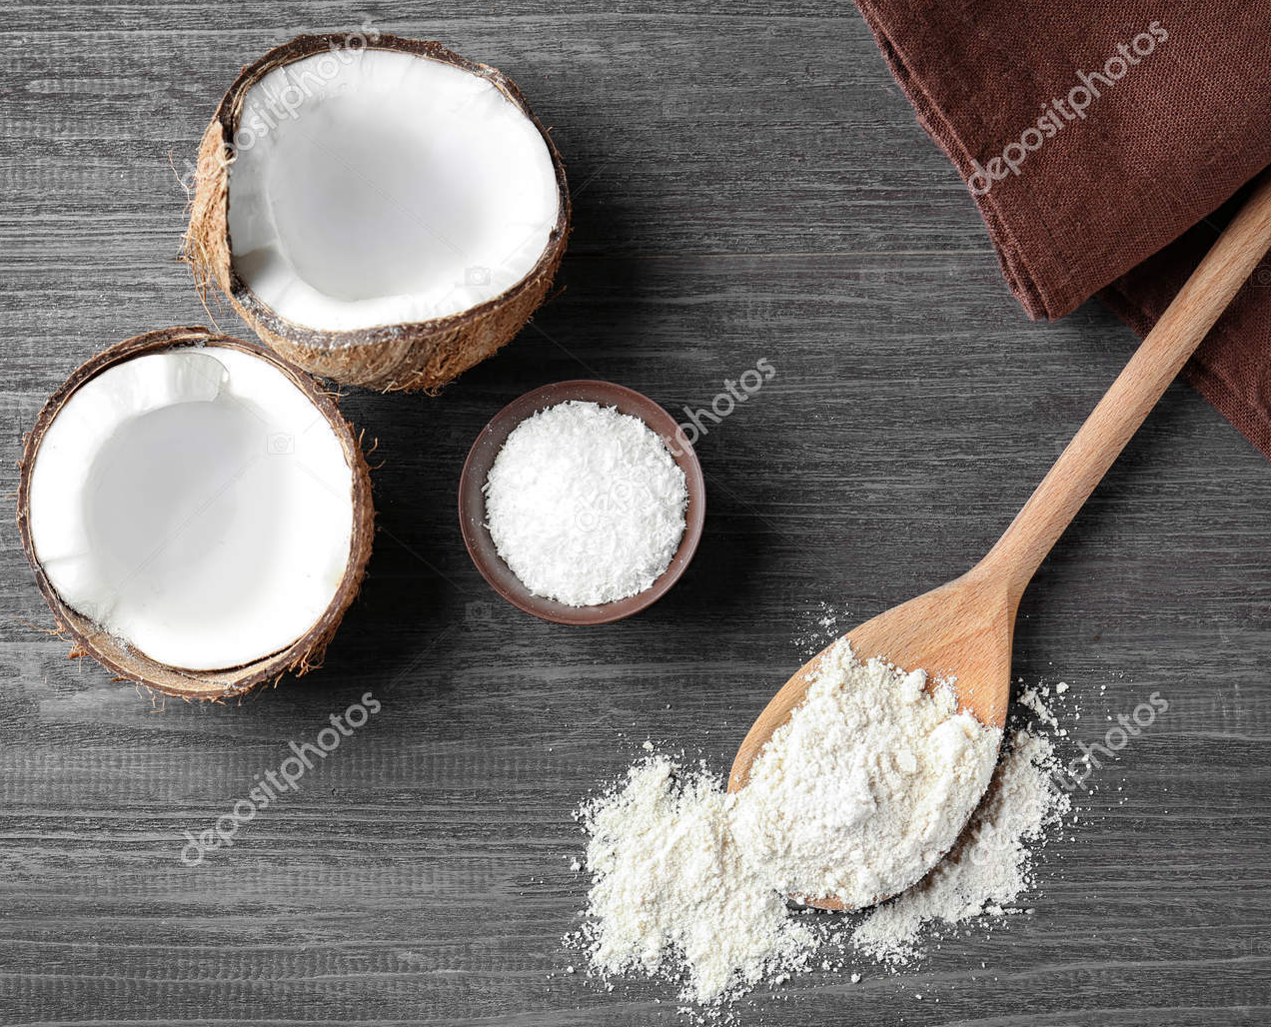
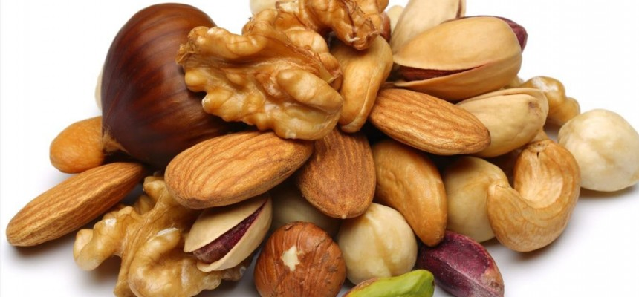
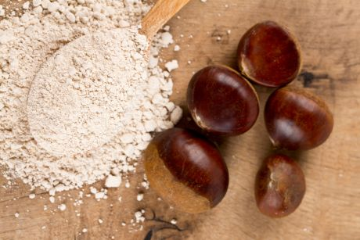
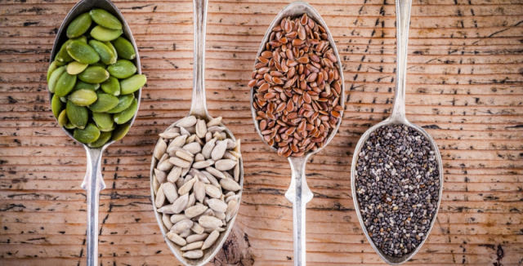
Co nakupovat…??
Notes:
Ořechy a semena,kokos

Slide 33
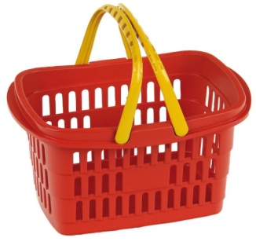
Jak nakupovat…??
Základem jsou přirozeně bezlepkové suroviny
  Čerstvá zelenina a ovoce, maso, drůbež, ryby, vejce, mléko, většina sýrů, tvarohů a jogurtů, ořechy a semena, luštěniny a luskoviny, olej, máslo, margariny, jednodruhová koření a bylinky
Speciální výrobky určené pro bezlepkovou dietu
U zpracovaných potravin – číst etikety!

Slide 34
Potraviny pro zvláštní výživu
vyhláška č. 54/2004 Sb., o potravinách určených pro zvláštní výživu a o způsobu jejich použití, ve znění pozdějších předpisů
PZV
= Potraviny určené pro zvláštní výživové účely – pro výživu osob se specifickými nutričními požadavky:
jejichž trávicí proces nebo látková přeměna je narušená
nacházejících se ve zvláštním fyziologickém stavu a které proto mohou mít specifické výhody z řízené spotřeby určitých látek v potravinách, nebo
citlivých skupin spotřebitelů: zdravých kojenců a malých dětí

Slide 35
Potraviny pro zvláštní výživu
Kategorie PZV:
a) potraviny pro počáteční a pokračovací kojeneckou výživu a výživu malých dětí,
b) potraviny pro obilnou a ostatní výživu jinou než obilnou určenou pro výživu kojenců a malých dětí,
c) potraviny pro nízkoenergetickou výživu určené ke snižování tělesné hmotnosti,
d) potraviny pro zvláštní lékařské účely (PZLÚ),
e) potraviny bez fenylalaninu,
f) potraviny bezlepkové,
g) potraviny s nízkým obsahem laktózy nebo bezlaktózové,
h) potraviny s nízkým obsahem bílkovin
i) potraviny určené pro sportovce a pro osoby při zvýšeném tělesném výkonu.
Pozn.: Potraviny určené pro osoby s poruchami metabolismu sacharidů (diabetiky) – tato kategorie PZV zrušena

Slide 36
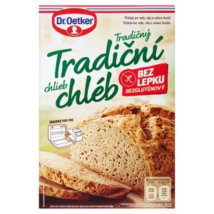
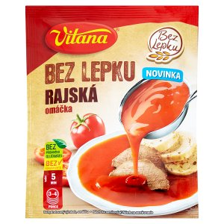

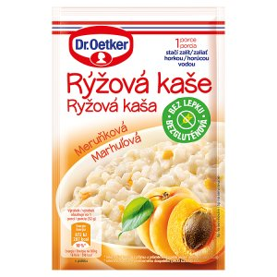
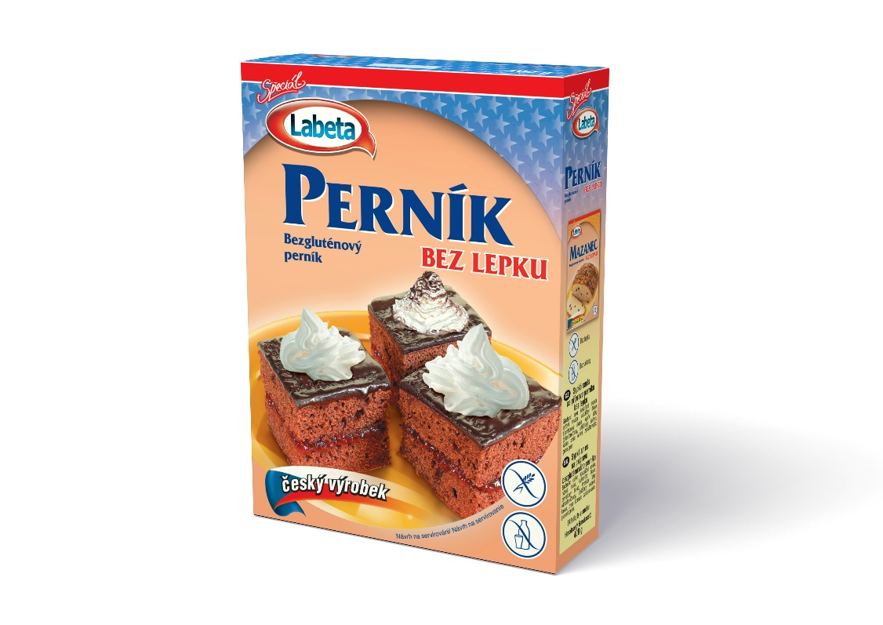

Slide 37
Označování potravin z hlediska obsahu lepku
1. ledna 2012 vstoupilo v platnost Nařízení (ES)
č. 41/2009 ze dne 20. ledna 2009 o složení a označování potravin vhodných pro osoby s nesnášenlivostí lepku, které stanovuje jednotná evropská pravidla na složení
a označování potravin z hlediska obsahu lepku
Výše uvedené nařízení v podstatě nahrazuje předchozí národní požadavky stanovené vyhláškou Ministerstva zdravotnictví č. 54/2004 Sb. o potravinách určených pro zvláštní výživu a o způsobu jejich použití (část 7 vyhl.
č. 54/2004 Sb. - POTRAVINY BEZLEPKOVÉ)
Nařízení (ES) č. 41/2009 stanovuje rozdílné požadavky pro:
  potraviny pro zvláštní výživu určené pro osoby
  s nesnášenlivostí lepku
  potraviny určené pro běžnou spotřebu a potraviny pro zvláštní výživu, které nejsou určeny pro osoby s nesnášenlivostí lepku

Slide 38
Potraviny pro zvláštní výživu určené pro osoby s nesnášenlivostí lepku
Různé osoby s nesnášenlivostí lepku mohou snášet různě malá množství lepku. Cílem nařízení je proto umožnit nabídku výrobků s různě nízkým obsahem lepku tak, aby spotřebitelé na trhu nalezli potraviny odpovídající jejich potřebám a míře citlivosti.
Nařízení (ES) č. 41/2009 proto vymezuje 2 základní kategorie potravin pro zvláštní výživu vhodné pro osoby s nesnášenlivostí lepku, na které se vztahují odlišné požadavky na obsah i označování lepku:
potraviny označené údajem „BEZ LEPKU“:
  Obsah lepku může být nevýše 20 mg/kg.
potraviny označená údajem „VELMI NÍZKÝ OBSAH LEPKU“:
  Obsah lepku může být nevýše 100 mg/kg.

Slide 39
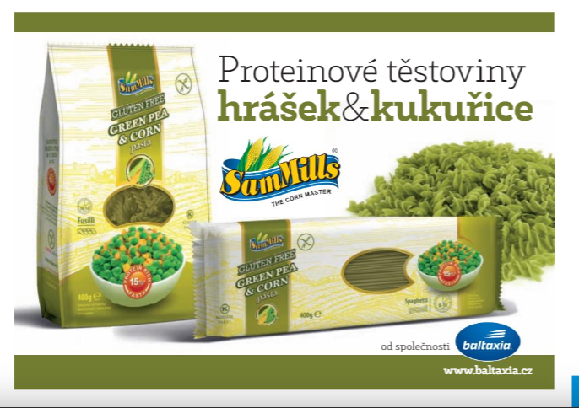
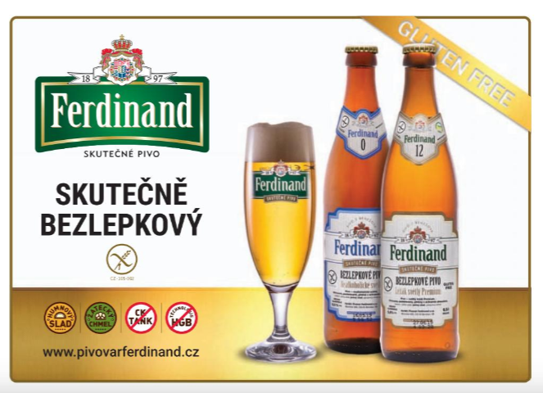
Potraviny bez lepku do 20 mg lepku/ 1 kg / 1 l

Slide 40
Potraviny pro zvláštní výživu určené pro osoby s nesnášenlivostí lepku
Označení „VELMI NÍZKÝ OBSAH LEPKU“ je vyhrazeno pro potraviny ze speciálně upravených složek vyrobených z pšenice, žita, ječmene, ovsa nebo jejich kříženců, u kterých byl obsah lepku zpravidla snížen technologickou úpravou.
  Výše uvedené označení nelze použít u potravin, které neobsahují žádnou složku z pšenice ječmene, ovsa, žita nebo jejich kříženců.
Obsah lepku musí činit max. 100 mg/kg v potravině ve stavu, v němž je prodávána konečném spotřebiteli.

Slide 41
Potraviny pro zvláštní výživu určené pro osoby s nesnášenlivostí lepku
  Ve výrobcích určených pro lidi s nesnášenlivostí lepku je možné se setkat s pšeničným škrobem, tento je však speciálně upraven:
  Deproteinovaný pšeničný škrob = škrob, ve kterém byl lepek odstraněn
  běžně ve výrobcích speciálně určených pro osoby s nesnášenlivostí lepku
  není považován za alergen
  Obsah lepku v tomto škrobu musí splňovat limit pro bezlepkovou potravinu (< 20 mg lepku/kg)

Slide 42
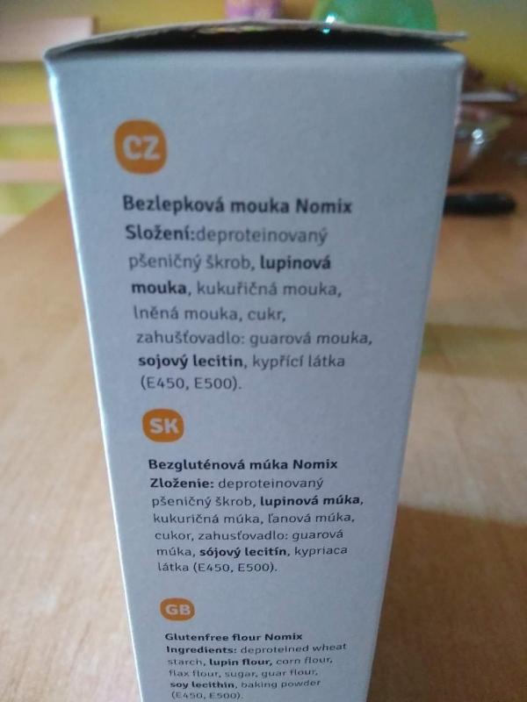
Potraviny pro zvláštní výživu určené pro osoby s nesnášenlivostí lepku
  Ve výrobcích určených pro lidi s nesnášenlivostí lepku je možné se setkat s pšeničným škrobem, tento je však speciálně upraven:
  Deproteinovaný pšeničný škrob = škrob, ve kterém byl lepek odstraněn
  běžně ve výrobcích speciálně určených pro osoby s nesnášenlivostí lepku
  není považován za alergen
  Obsah lepku v tomto škrobu musí splňovat limit pro bezlepkovou potravinu (< 20 mg lepku/kg)

Slide 43
Zvláštní požadavky na OVES určený pro výrobu potravin pro zvláštní výživu určených pro celiaky
Většina osob, ale ne všechny, s nesnášenlivostí lepku může do své stravy zařadit oves, aniž by pocítily nepříznivé účinky na své zdraví.
  Cca 10 % celiaků však může na konzumaci lepku imunologicky reagovat
Otázka vhodnosti ječmene ve stravě při celiakii je předmětem pokračujícího studia a zkoumání vědců.
Velkým problémem je však kontaminace ovsa pšenicí, žitem nebo ječmenem, ke které může dojít během sklizně, přepravy, skladování a zpracování
Oves určený pro výrobu potravin pro zvláštní výživu určených pro celiaky musí být speciálně vyroben, připraven nebo zpracován tak, aby bylo zamezeno kontaminaci pšenicí, ječmenem, žitem nebo jejich kříženci. Obsah lepku musí činit max. 20 mg/kg.

Slide 44
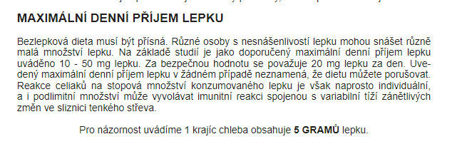

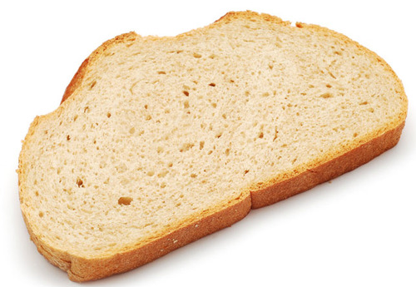
Zdravý
Celiak
Maximální denní příjem 10 – 50 mg lepku
Běžná strava u zdravých lidí obsahuje 7 – 20 gramů lepku denně.
Bezpečné denní množství
20 mg

Slide 45
100 mg
50 mg
1 g = 1000 mg
1 g
1 g
1 g
1 g

Slide 46
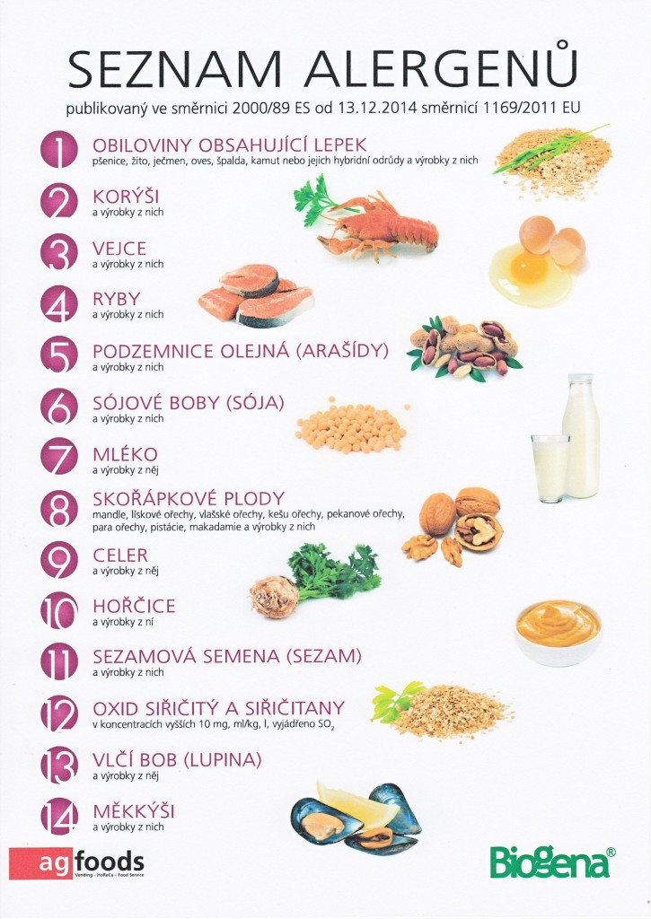
Nařízení č. 1169/2011
o poskytování informací o potravinách spotřebitelům
Toto nařízení se použije ode dne 20. 7. 2016
14 potravinových alergenů
  Alergen č. 1:
  Obiloviny obsahující lepek:
  pšenice, žito, ječmen, oves, špalda, kamut nebo jejich hybridní odrůdy a výrobky z nich, kromě…

Slide 47
….a výrobky z nich, kromě:
a) glukózových sirupů na bázi pšenice, včetně dextrózy
b) maltodextrinů na bázi pšenice
c) glukózových sirupů na bázi ječmene;
d) obilovin použitých k výrobě alkoholických destilátů, včetně ethanolu zemědělského původu
U těchto produktů (a-d) bylo prokázáno, že v důsledku použité technologie výroby nebo zpracování výsledná potravina neobsahuje rezidua alergenních látek, původně obsažených v surovině.

Slide 48
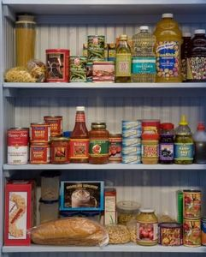
Storing and preparing
Gluten-free !

Slide 49
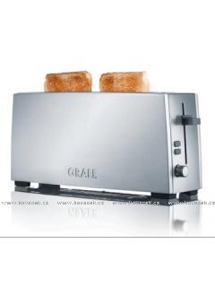
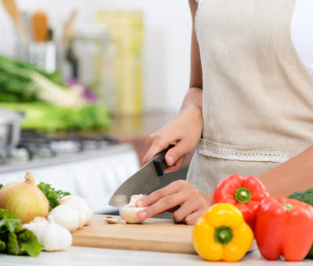
Riziko kontaminace bezlepkové diety
Důsledná organizace přípravy stravy
Vyčleněné prostory v lednici a spíži
Označení bezlepkových potravin
  Snadné rozpoznání potravin (důležité u dětí)
  Vlastní kontrola dodržování diety

Slide 50
Doporučení pro snížení rizika kontaminace
Nejprve vaříme bezlepkové pokrmy, potom pokrmy s lepkem
Slévání těstovin přes sítko – nejdříve bezlepkové těstoviny, pak lepkové
Vyčlenit vlastní topinkovač pro bezlepkové pečivo, vždy před použitím pečlivě očistit toastovač, gril…
Po přípravě pokrmů obsahujících lepek vždy pečlivě otřít povrchy, prkénka a náčiní, zejména je-li pro přípravu pokrmu použita mouka
Prkénka, vařečky a další kuchyňské náčiní z plastu (rýhy v dřevěných pomůckách se vymývají nedokonale)
Pracovní plochu udržovat stále čistou (bez drobků)
Používat oddělené a řádně označené nádoby na BL potraviny
U společných potravin – džem, máslo, hořčice apod. používat čisté lžičky a nože
Fritovací olej, který byl použit na pokrmy s lepkem, již nepoužívat k přípravě pokrmů bez lepku

Slide 51
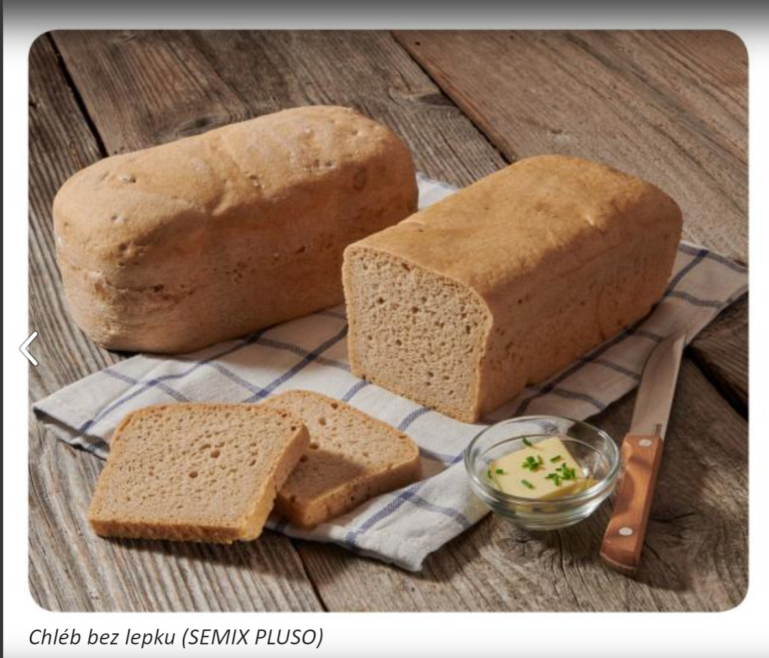
Technologická příprava GR pokrmů

Slide 52
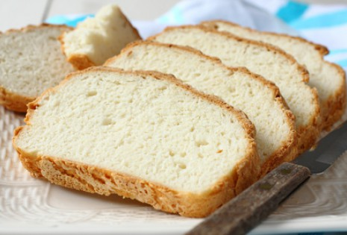
Pečení
Lepek -> pevnou a nadýchanou střídku pórovité struktury, pečivo je pěkně nadýchané a vláčné
Tyto vlastnosti žádná blp mouka nemá!
Receptury pro BLP pečivo – další suroviny, které svou viskozitou a soudržností lepek nahrazují:
  Bílkoviny (vejce, sója, lupina/vlčí bob)
  Rostlinné aj. gumy (guarová guma, xanthan, psyllium, chia semena, lněná vláknina, deriváty celulózy)
  škroby
Výrobci pečiva dnes používají tradiční i moderní technolog. postupy
  Bezlepkové kvasy, zápary
  Směsi obohacují o luštěniny, olejnatá semena -> ↑nutriční hodnota
  Použití bezlepkového ovsa -> ↑ vláknina (beta-glukany)

Slide 53
Příprava blp pokrmů
Volba blp surovin dle jejich technologických a senzorických vlastností
  na pečení pečiva – slané, sladké; kynuté, šlehané, drobné cukroví
  Knedlíky, noky, zavářky
  Zahušťování polévek, omáček
  Kaše, obilné směsi
  Přílohy – brambory, rýže, blp těstoviny, polenta
Volba surovin dle financí!
  Místo PZV -> zelenina, brambory, luštěniny, škroby

Slide 54
Bezlepkové mouky v kuchyni
Různé mouky = různé vlastnosti
pohanka -> specifická chuť a vůně
jáhly -> pozor na žluknutí a hořkost
kokosová mouka -> absorpce tekutin
kukuřičná, rýžová -> drobivost pečiva

Slide 55
Příprava pokrmů – viz úprava receptu Krůtí medailonky na zázvoru se zeleninou
Surovina | Standardní receptura | Bezlepková dieta
Krůtí prsa | 700 g
Mletý zázvor
Sůl | 1 g
Mouka hladká | 50 g
Olej | 60 ml
Mrkvička baby | 1000 g
Hrášek | 200 g
Krůtí prsa nakrájíme na medailonky. Jemně naklepeme, osolíme, posypeme zázvorem. Opečeme na oleji po obou stranách. Výpek zaprášíme moukou, podlijeme vodou a necháme povařit. Mrkvičku s hráškem osolíme, uvaříme v konvektomatu.
Příloha – kuskus, těstoviny

Slide 56
Příprava pokrmů – viz úprava receptu Krůtí medailonky na zázvoru se zeleninou
Surovina | Standardní receptura | Bezlepková dieta
Krůtí prsa | 700 g
Mletý zázvor
Sůl | 1 g
Mouka hladká | 50 g | x
Olej | 60 ml
Mrkvička baby | 1000 g
Hrášek | 200 g
Bezlepková mouka |  | 50 g

Slide 57
Příprava pokrmů – viz úprava receptu Krůtí medailonky na zázvoru se zeleninou
Surovina | Standardní receptura | Bezlepková dieta
Krůtí prsa | 700 g
Mletý zázvor
Sůl | 1 g
Mouka hladká | 50 g | x
Olej | 60 ml
Mrkvička baby | 1000 g
Hrášek | 200 g
Bezlepková mouka |  | 50 g
Krůtí prsa nakrájíme na medailonky. Jemně naklepeme, osolíme, posypeme zázvorem. Opečeme na oleji po obou stranách.
Výpek zaprášíme bezlepkovou moukou, podlijeme vodou a necháme povařit. Mrkvičku s hráškem osolíme, uvaříme v konvektomatu.
Příloha – rýže, jáhly, bezlepkové těstoviny

Slide 58

POTRAVINY POD LUPOU

Slide 59
https://www.vitalia.cz/clanky/7x-o-celiakii-muze-celiak-pracovat-v-pekarne/

Slide 60
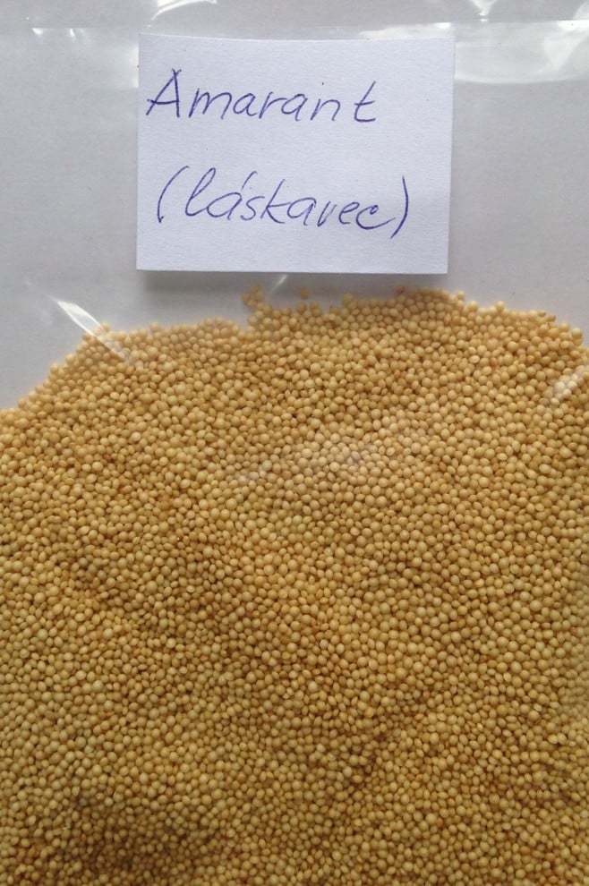

Slide 62


Slide 64


Slide 65


Slide 66


Slide 68




Slide 69



Slide 70



Slide 71





Slide 72




Slide 73



Slide 74



Slide 75



Slide 76



Slide 77


Slide 78

Navrhněte 1-denní jídelníček pro celiaka

Slide 79

Děkuji za pozornost
„…co pro jednoho je potravou,
pro jiného je jedem.“
Lukrecius

